Slide 1
64-Aufgaben in C#
Taylor Kofler

Slide 2
Inhaltsverzeichnis
Ein- und Ausgabebefehl
Schleifen, Abfragen
Datentypen
Konvertierung
Arrays
Math-Methoden
StreamWriter und Reader
String.Format

Slide 3
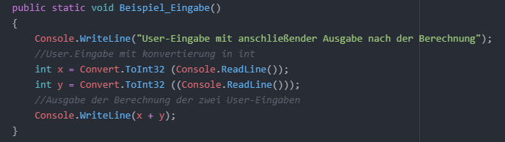
Eingabe
Console.ReadLine();
Wird verwendet um eine User-Eingabe zu erschaffen und z.B. der Variable x einen Wert zu zuweisen

Slide 4
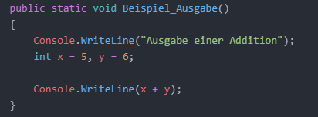
Ausgabe
Console.WriteLine();
Wird verwendet um z.B. eine User-Eingabe auszugeben oder einen Wert von Variable x z.B. 5
Mit Console.WriteLine(); kann man unteranderem auch mathematische Lösungen bzw. auch eine Rechnung ausrechnen und ausschreiben lassen. Wie z.B. 5 + 5 oder 5 * 5.

Slide 5
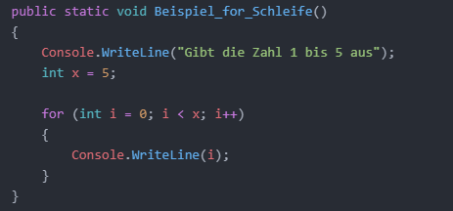
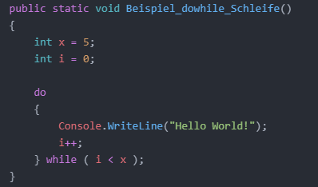
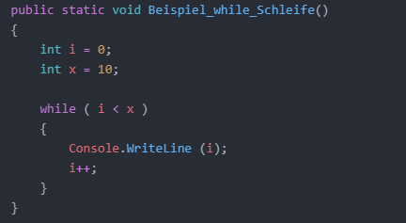
Schleifen
Schleifen:
for
Wird verwendet wenn man genau weiß wie oft man eine Schleife ausgeführt haben möchte
do-while
Durchläuft mindestens einmal den Codeblock und überprüft anschließend die Bedingung
while
Überprüft zuerst ob die Bedingung wahr ist und führt anschließend den Codeblock aus

Slide 6
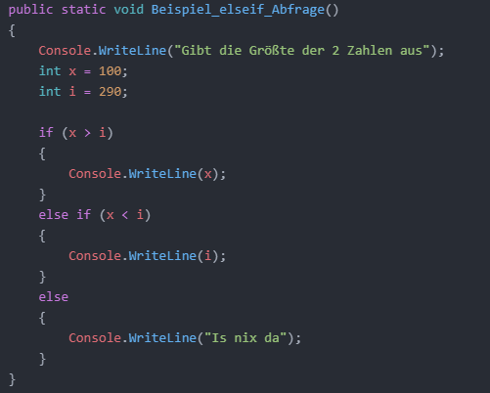
Abfragen
Abfragen:
if
Überprüft z.B. ob eine Eingabe größer als 0 und kleiner als 5 ist
else-if
Alternative Abfrage. Falls das erste if nicht zutreffen sollte kann man eine weitere Bedingung stellen ohne eine weitere if zu erstellen.
else
Wird ausgeführt sobald die if- und gegebenenfalls else-fi Abfragen false sind bzw. beide nicht zutreffen

Slide 7
Datentypen
int: Datentyp für ganze Zahlen. 1,2, etc. und geht von -2,147 Milliarden bis 2,147 Milliarden
double: Datentyp für Kommerzahlen 0.5, -0.2, 5.201, etc. und kann bis zu 15/16 Nachkommerstellen ausgeben.
float: Grundsätzlich gleich wie double kann aber nur 5 bis 7 Nachkommerstellen ausgeben
long: Gleich wie int nur reicht von -9 Trillionen bis 9 Trillionen (ca. und gerundet)
short: Reicht von ca. -33.000 bis ca. 33.000 (aufgerundet)
char: Wird verwendet um einzelne Buchstaben auszugeben bzw. zu speichern z.B. ‘B‘
bool: Wird z.B. bei if-Abfragen verwendet. Ja/Nein Abfragen
string: Speichert Wörter wie z.B. string x = „Hallo Welt!“

Slide 8
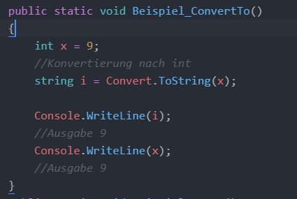
Convert.ToXY()
Convert.ToXY() wird z.B. verwendet um eine string in eine int zu konvertieren
Convert.ToXY(Console.ReadLine()) wird verwendet um eine User-Eingabe in einen Datentyp zu konvertieren

Slide 9
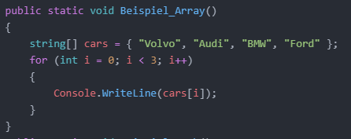
Arrays
Arrays sind erweiterte Speichersätze für mehrere Variablen des gleichen Datentyps

Slide 10
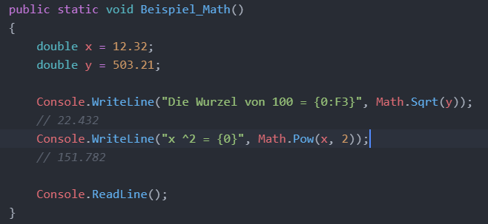
Math Methoden
Math.XY Methoden werden z.B. verwendet um eine Zahl ^2 zu rechnen oder die Wurzel zu ziehen. Mathematische Methoden werden normalerweise nur bei double Datentypen angewandt.
Math.Sqrt() = Wurzel von XY
Math.Pow(x,y) = x hoch y
Math.Max() = höchste von zwei Zahlen
Math.Min() = kleinste von zwei Zahlen
uvm.

Slide 11
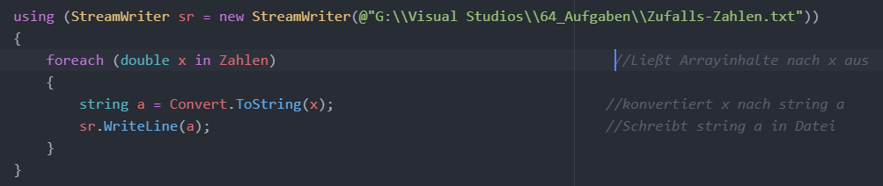
StreamWriter
StreamWriter kann dazu verwendet werden ein Programm in eine externe Datei zu schreiben.
StreamReader kann dazu verwendet werden aus der extern erstellten Datei das Programm aus zu lesen bzw. den darin enthaltenen Code.

Slide 12
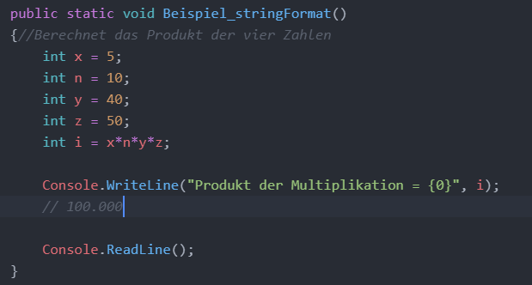
String.Format
String.Format sind bzw. ist ein Platzhalter für einen oder mehrere Werte von verschiedenen Variablen.

Slide 13


